Slide 1
CITOPATOLOGIA DE VIAS URINARIAS LIC. MARIA LUISA ORE LAGALA MIEMBRO : IAC SLAC

Slide 2
ANATOMIA
COMPRENDE:
1.-GLANDULA SECRETA ORINA :
RIÑON:
* SON 2 ( DERECHO, IZQUIERDO ).
* FORMA DE HABICHUELA ( PESA 150 GR ).
* SITUADO EN LA ZONA SUPERIOR DE CAVIDAD ABDOMINAL.
* REGULA CONCENTRACION DE AGUA Y SALES ORGANISMO.
* MANTIENE EL EQUILIBRIO ACIDO BASE .
* LA UNIDAD FUNCIONAL FUNDAMENTAL ES EL NEFRON
2.- SISTEMA DE CONDUCTOS EXCRETORIOS:
* PELVIS RENAL.
* URETERES
* VEJIGA.
* URETRA.

Slide 3
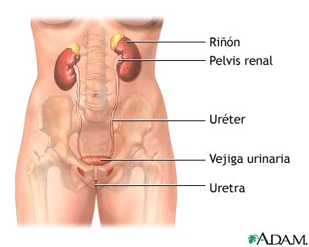
CITOPATOLOGIA DE VIAS URINARIAS

Slide 4
GLANDULA SECRETA ORINA
NEFRON
1.- GLOMERULO.-ES UNA RED CAPILAR ENVAINADA POR LOS PODOCITOS, SU
FUNCION FILTRAR ORINA PRIMARIA POR PRESION OSMOTICA.
2.- GLOMERULO CONTORNEADO DISTAL.- TAPIZADO POR EPITELIO COLUMNAR
BAJO O CUBOIDE CON RIBETE O CEPILLO.
3.- ASA DE HENLE.- EPITELIO PLANO MONOESTRATIFICADO
4.- TUBULO CONTORNEADO DISTAL.- EPITELIO CUBOIDE SIN RIBETE , ES RESPON
SABLE DEL INTERCABIO DE ELETROLITOS

Slide 5
SISTEMA DE CONDUCTO EXCRETORIO
HISTOLOGIA
1.- DESDE LA PELVIS RENAL HASTA LA VEJIGA TAPIZADO POR EPITELIO TANSI-
CIONAL
2.- SU ESPESOR DIFIERE DE PELVIS Y URETERS ( 3-4 ETRATOS ) VEJIGA ( 6-8 ES-
TRATOS)
3.- ENTRE ORIFICIO URETRAL Y VEJIGA EXISTEN CRIPTAS MUCOSECRETANTE
4.- LA URETRA MASCULINA EN LA QUE DESEMBOCA EL APARATO REPRODUCTOR
- URETRA PROSTATICA : E. TRANSICIONAL
- URETRA MENBRANOSA : E. COLUMNAR
- FOSA NAVICULAR : EPITELIO PAVIMENTOSO ESTRATIFICADO
5.- LA URETA FMENINA EPITELIO PAVMENTOSO ESTRATIFICADO, OCASIONALMEN
T POR EPITELIO COLUMNAR PSUDOESTRATIFIADO .

Slide 6
GENERALIDADES
* EL EXAMEN DE ORINA SE UTILIZA PARA DETECTAR ENFERMEDADES IN-
FLAMATORIAS Y UTIL PARA EL DIAGNOSTICO DE TUMORES MALIGNOS DE
DE TRACTO URINARIO ( VEJIGA, RIÑON, PROSTATA, URETER , URETRA)
FUNDAMENTALMENTE A NIVEL DE VEJIGA
* ES UN METODO COMODO, NO AGRESIVO PARA DETECTAR CA. DE VIAS
URINARIAS
* SE UTILIZA EN PAC. C/SOSPECHA DE CA. O DE PAC. CON MAYORES PO-
SIBIIDADES DE DESARROLLAR TUMORES.
* ESTA INDICADO POR EL CLINICO EN PAC. CON PRESENCIA DE SANGRE EN
ORINA Y COMO CONTROL EVOLUTIVO EN PAC. TATADOS POR CANCER DE
VEJIGA

Slide 7
RECOLECCION DE MUESTRA
1.- ORINA DE MICCION
2.- ORINA CATETERIZADA

Slide 8
RECOLECCION DE LA MUESTRA
1.- ORINA DE MICCION
A.- SEGUNDA MICCION
- DESCARTAR LA PRIMERA ORINA DE LA MAÑANA.
- TOMAR ABUNDANTE LIQUIDO ( 1.5 LT) DURANTE 2-3 HORAS
- RECOLECTAR LA ORINA DE LA SEGUNDA MICCION DE LA MAÑANA
- IMPORTANTE TOMAR CHORRO INTERMEDIO ( MAS DE 25 ML )
- ROTULAR FRASCO C/NOMBE Y LLEVAR AL LABORATORIO INMEDIATAMENTE
B.- PRUEBA DE LOS 3 VASOS DE ORINA
-PRIMER VASO : OBTENIDO DEL COMIENZO CHORRO CONTIENE (10-30ML)
CONTIENE LAVADO DE URETRA.
-SEGUNDO VASO : OBTENIDO DEL CHORRO MEDIO ES MUESRA DE VEJIGA
-TERCER VASO : CONTIENE ORINA DE 10-20 ML CORRESPONDE AL FINAL
DE LA MICCION Y PUEDE CONTENER SECRECIONES
PROTATICAS

Slide 9
RECOLECCION DE LA MUESTRA
2.- ORINA CATETERIZADA:
- UTIL PARA DETERMINAR LUGAR DE LA LESION
- CON CITOSCOPIA SE DETECTA ZONAS SANGRANTES
- CON UROGRAMA DE EXCRESION SE CONOCE DISFUNCION
DEL LADO AFECTADO
- SE REQUIERE DE PIELOGRAFIA PARA DETECTAR DEFECTOS DE
RELLENO
- SE RECOGE DEL LUGAR , INTACTO PARA EVITAR CONTAMINACION

Slide 10
COMPONENTES CELULARES BENIGNOS
1.- CELULAS EPITELIALES TUBULARES
2.- CELULAS TRANSICIONALES SUPERFICIALES
3. CELULAS TRANSICIONALES PROFUNDAS
4.- CELULAS EPITELIALS PAVIMENTOAS
5.- ERITROCITOS
6.- LEUCOCITOS POLIMORFONUCLEARES

Slide 11
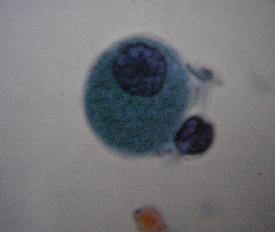
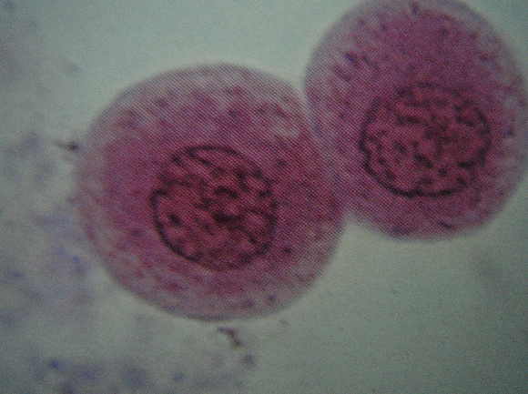
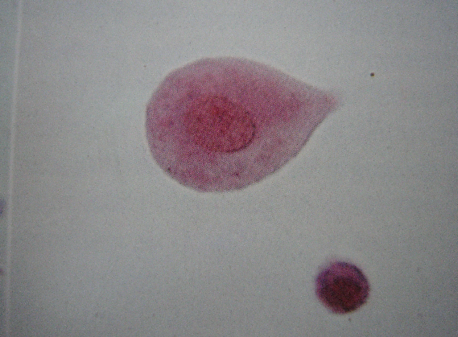
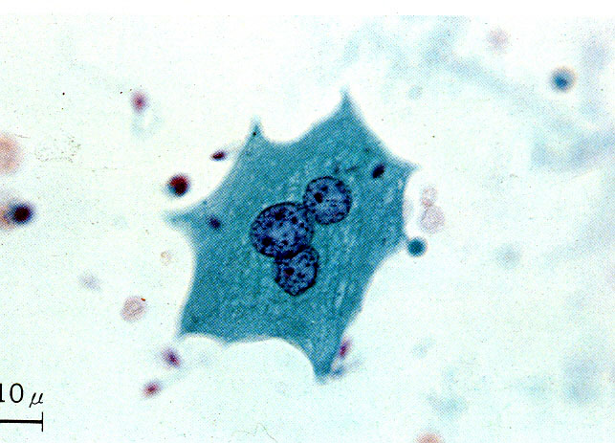

Slide 13
PROCESOS INFLAMATORIOS
1.- BACTERIAS:
- ECHERICHA COLI
- KLEBSIELLA SP
- BACILO DE KOCH
2.- HONGOS:
- CANDIDA ALBICANS
3.- PARACITOS:
- TRICHOMONA VAGINALIS
- SHISTOSOMA HAEMATOBIUM
4.- VIRUS:
- CITOMEGALOVIRUS
- POLIOMAVIRUS
- PAPILOMA VIRUS HUMANO
- HERPES SIMPLE

Slide 14
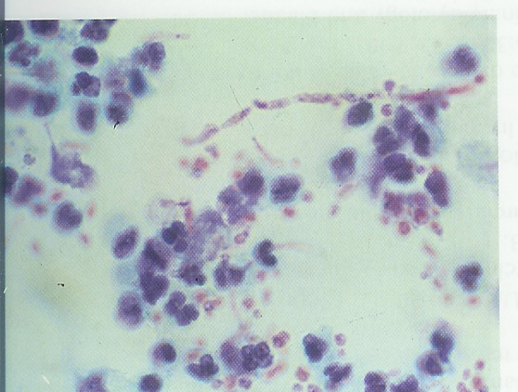

Slide 15
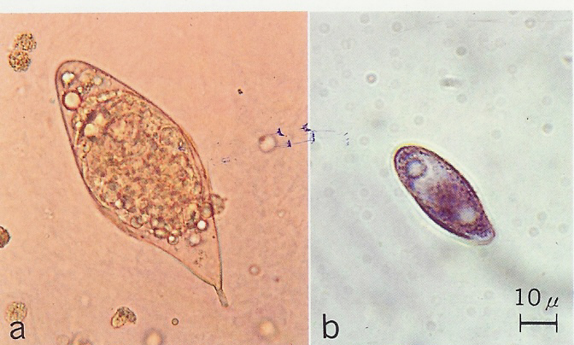

Slide 16
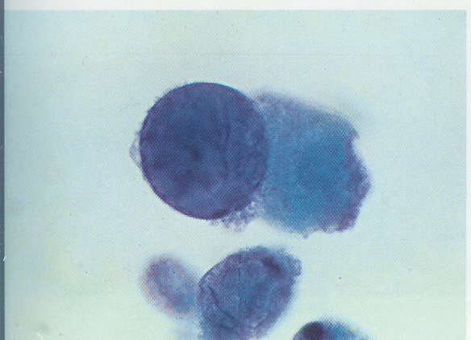

Slide 17
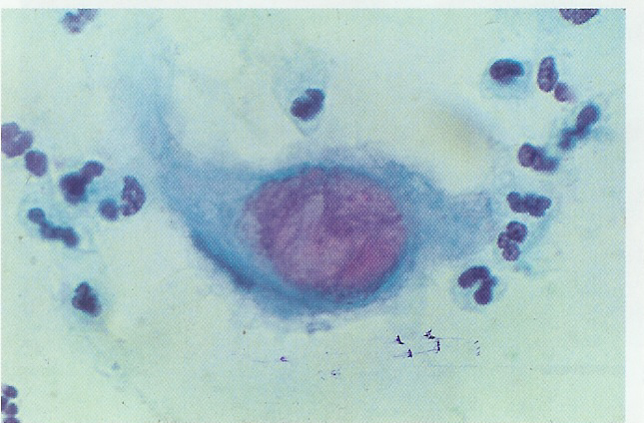

Slide 18
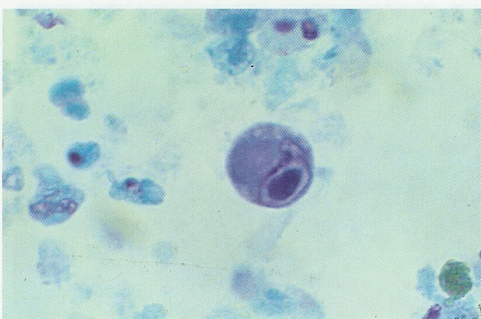

Slide 19
SINTOMAS
1.- EXAMEN MICROSCOPICO RUTINARIO ORINA DETECTA GLOBULOS
ROJOS
2.- ORINA HEMATICA
3.- DOLOR AL ORINAR
4.- NECESITA ORINAR EN FORMA EXAGERADAMENTE FRECUENTE
5.- TENER SENSACION DE QUERER ORINAR SIN PODER HACERLO

Slide 20
FACTORES PREDISPONENTES
* FUMADORES ( GRUPO DE MAYOR RIESGO 2-3 VECES MAS QUE LOS NO
FUMADORES )
* FUMAR NO SOLO AUMENTA LA POSIBILIDAD DE PADECER EL CA. DE VE-
JIGA, SINO QUE AL MISMO TIEMPO FACILITA LA APARICION DE OTRO TIPO
DE CANCERES O ENFERMEDADES.
* TRABAJADORES DE LA INDUSTRIA TEXTIL GRAFICA PLASTICA , CAUCHO
QUE ESTAN XSPUESTOS A SUSTANCIAS COLORANTES
* SE IDENTIFICO COM CANCERIGENOS 2-NAFTILAMINA, 4-AMINOBINILO BEN
CIDINA Y 4-NITROBIFENILO
* TAMBIEN HAY UNA GRAN INCIDENCIA DE CA, DE VEJIGA EN POBLACION EX
PUESTA A INFECCION ENDEMICA DE SHISTOSOMA HAEMATOBIUN ( CARCI-
NOMA EPIDERMOIDE )
* INFECCIONES URINARIAS RECURRENTES

Slide 21
PREVENCION
1.- UNA FORMA EFICAZ ES EL CONTROL MEDICO
2.- APLICAR SISTEMAS DE PROTECCION Y SEGURIDAD LABORAL EN
AQUELLOS PUESTOS DE TRABAJOS RELACIONADOS CON LA
INDUSTRIA QUIMICA Y TEXTIL.
3.- VELAR POR LA SEGURIDAD DE LOS PELUQUEROS, MAQUINISTAS,
PINTORES INPRESORES, CONDUCTORES DE CAMION.
4.- CONTROLES MEDICOS SI EXITE ANTECEDENTE FAMILIARES O SI
SUFRIO INFECCIONES O TRANSTORNOS URINARIOS

Slide 22
CLASIFICACION
TUMORES UROTELIALES
Papilares
No papilares
OMS antigua
OMS Nueva
Invasivo
In situ
Papiloma
Ca. Papil cel. Trans. Grado I
Ca Papil cel Trans.Grado II
Ca Papil cel Trans. Grado III
Papiloma
Displasia
Neoplasma urotelial papi. de poencial de malignidad
Carcin. urot,. Bajo grado
Carcin urot alto grado
Displasia media
Displasia severa
Carcinoma in situ
Otras Neoplasias : Neoplasia de Epit. escamoso
Adenocarcinoma

Slide 23
CLASIFICACION DE BRODERS
Desde el punto de vista de la citología exfoliativa.
-Papiloma grado 0 ó carcinoma papilífero grado I
-Carcinoma papilífero grado II.
Carcinoma papilífero grado III.
Citología del papiloma grado 0 ó carcinoma papilífero grado I y II
Se descaman principalmente como aglomeraciones celulares (frondas papilares) sugiere desprendimiento de fragmentos de tumor.
La descamación espontánea de frondas papilares de contorno lineal distintivo, sugiere neoplasia.
Las frondas papilares de los tumores uroteliales papilíferas están revestidas por varias capas de células transicionales, elongadas dispuestas sobre un fino pedículo fibrovascular.
La superficie exterior de las frondas papilares exfoliadas espontáneamente en la orina, es redondeada; contrario a los brotes nucleares de contorno irregular en la aglomeración papilífera.
Las células ,malignas grado II poseen un citoplasma bastante abundante de bordes distintivos, verdosa o cianófila

Slide 24
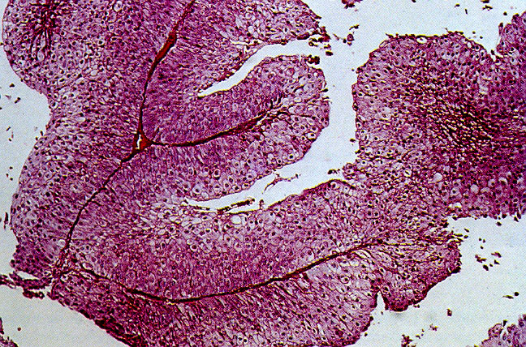
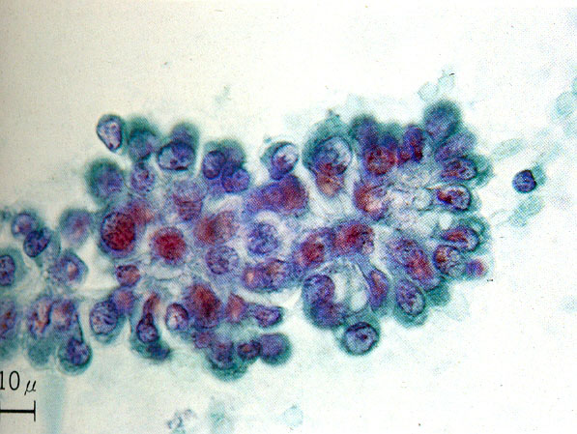
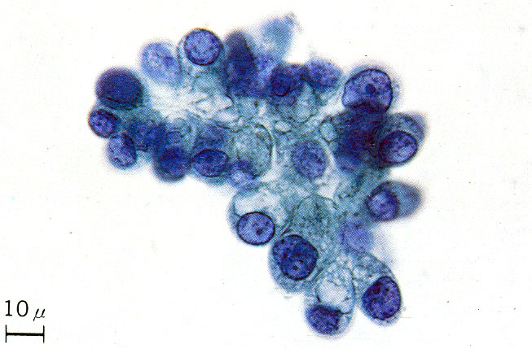
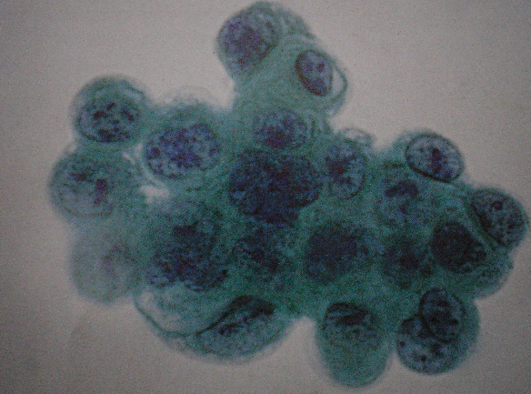

Slide 25
CLASIFICACION DE BRODERS
CARCINOMA A CELULAS TRANSICIONALES GRADO III
Cuanto más indiferenciado es el tumor, mayor es la descamación de células malignas individuales, la cohesión recíproca es menor.
Las células malignas grado III se exfolian una a una o en aglomeraciones celulares sueltas
Considerable variación del tamaño nuclear, forma celular y contenido de cromatina
La distribución de la cromatina es irregular, y se halla condensada en el borde nuclear a causa de la degeneración celular, puede haber gruesos grumos.
Los contornos nucleares presentan indentaciones irregulares o escotaduras.
El citoplasma es escaso y mal definido.
Son frecuentes los núcleos denudados.
Los nucléolos a menudo múltiples, tienden a ser basófilos de forma irregular.

Slide 26
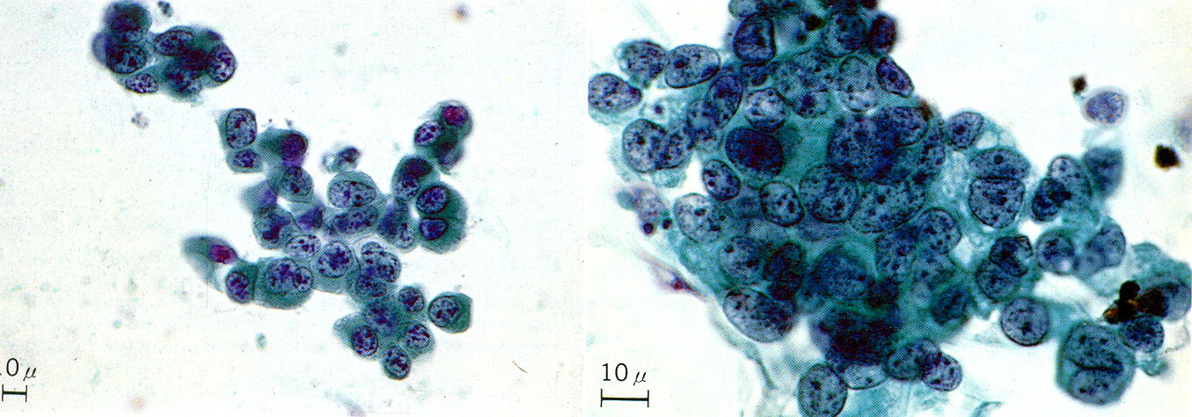
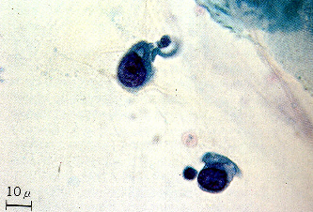
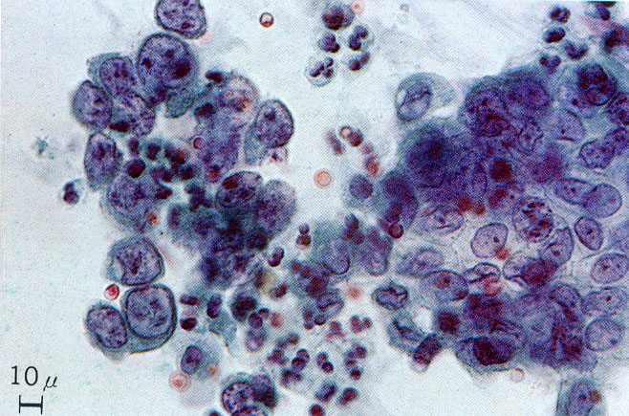
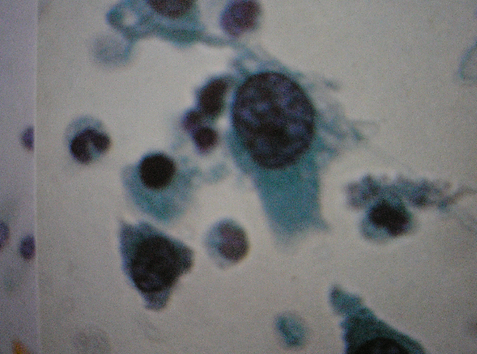

Slide 27
CARCINOMAS DE CELULAS TRANSICIONALES DE BAJO GRADO
A los carcinomas de células transicionales de bajo grado se les adjudica un grado I o II, desde el punto de vista histológico.
Las células de los carcinomas de células transicionales de bajo grado se parece mucho a las células uroteliales normales.
Entre los rasgos citológicos que indican que indican carcinoma de células transicionales de bajo grado se encuentran los grupos papilares irregulares con empalizada periférica.
Los núcleos grandes, excéntricos, con bordes irregulares; la cromatina vesiculosa.
La presencia de células tumorales sueltas, y el citoplasma homogéneo, carente de vacuola.
Es preciso diferenciar el carcinoma urotelial de bajo grado de los cambios reactivos inespecíficos, la litiasis y el artefacto instrumental.
Las células uroeliales reactivas se caracterizan por presentar una proporción nucleocitoplasmática, nucleolos llamativos, hipercromasia nuclear y contornos algo irregulares de la membrana nuclear.

Slide 28
CARCINOMA DE CELULAS TRANSICIONALES DE BAJO GRADO
Por el contrario, las células de los carcinomas de células transicionales de bajo grado suelen mostrar una cromatina más pálida y carecen de nucleolos prominentes.
En la litiasis es frecuente observar polimorfonucleares dispersos, un hallazgo infrecuente en los tumores de bajo grado.
En el artefacto instrumental se observa grandes grupos celulares, estos carecen de atipia citológica apreciable y están revestidas de células en paraguas que no suelen verse en los tumores de bajo grado.

Slide 29
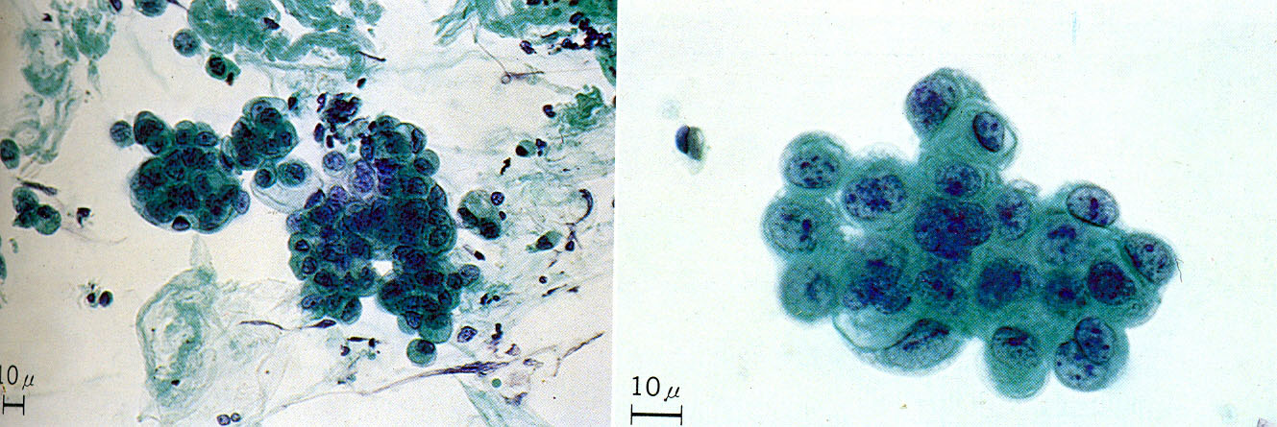

Slide 33
CARCINOIMA DE CELULAS TRANSICIONALES DE ALTO GRADO
En las muestras del tracto urinario, se engloban los carcinomas de células transicionales de alto grado a los tumores de grado histológico III y al carcinoma in situ.
Entre los datos citológicos de los tumores de alto grado cabe mencionar el pleomorfismo celular, la elevada proporción nucleocitoplásma. La presencia de núcleos muy grandes e hipercromáticos (en trozo de carbón) con membranas irregulares.
La ausencia de cohesión celular, las mitosis atípicas, la vacuolización del citoplasma, los nucleolos grandes, los elementos fusiformes y la diátesis tumoral.
Algunas de las lesiones que imitan a los tumores de alto grado son los producidos por la quimioterapia y radioterapia, por los poliomavirus y por la litiasis.
Las células uroteliales pueden mostrar una atipia intensa, como consecuencia de la administración sistémica de fármacos antineoplásicos (ciclofosfamida, busulfán).

Slide 34
CARCINOMAS DE CELULAS TRNSICIONALES DE ALTO GRADO
Las alteraciones citológicas debidas a la quimioterapia y a la radioterapia son similares: las células transicionales manifiestan un aumento de volumen del citoplasma y del núcleo; núcleos hipercromáticos, con cambios degenerativos, vacuolizados y con cariotecas irregulares, y policromasia y vacuolización citoplasmática
Las células con infección por poliomavirus humano tienen núcleos grandes y una inclusión intranuclear grande redondeada , regular, con cromatina fina, negra o azulada, que suele abarcar todo el núcleo. Dado que su citoplasma es escaso y parece formando una pequeña cola, a estas células se las denomina en “cometa”.
La litiasis y los carcinomas de alto grado pueden acompañarse de inflamación aguda aunque en la litiasis hay menos células atípicas en la muestra, los nucleolos son prominentes, pero no desmesurados, el incremento de proporción nuclecitoplásmica es leve y la hipercromasia nuclear es variable.

Slide 35
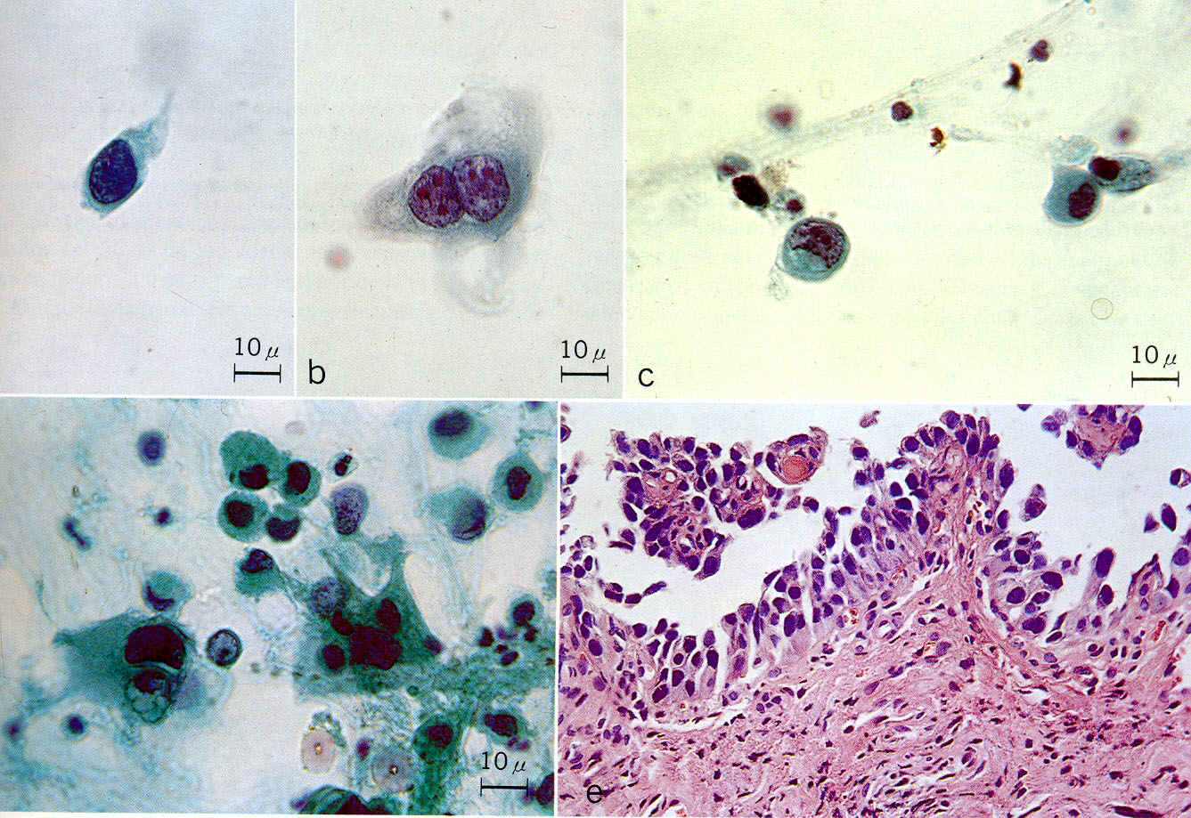

Slide 39
CARCINOMA EPIDERMOIDE
Representa el 5% de los tumores de vejiga urinaria.
Se forma en la pared interior o en la cúpula de vejiga.
Infiltra la pared vesical a través de la etapa de carcinoma In Situ.
Al examen microscópico constituido por láminas de células cancerosas poligonales con citoplasma abundante, puentes intercelulares y presentan queratinización.
La Citología Exfoliativa es la misma que la del Carcinoma Epidermoide de otros órganos.
En esta etapa avanzada aparecen células en renacuajo, células fibrosas, células en serpiente y células del tercer tipo.

Slide 40
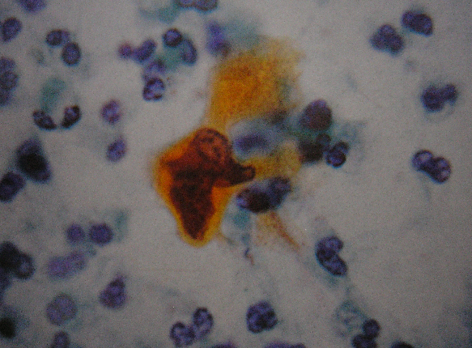
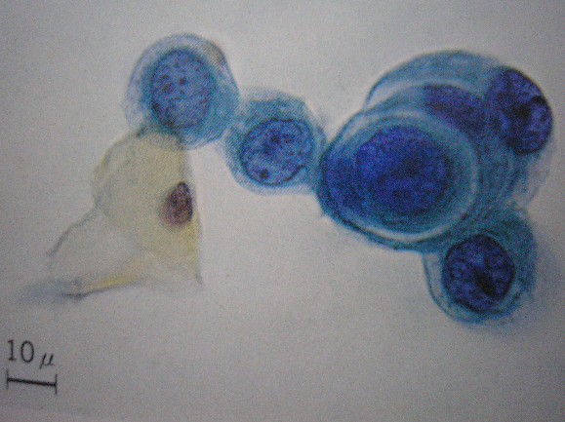
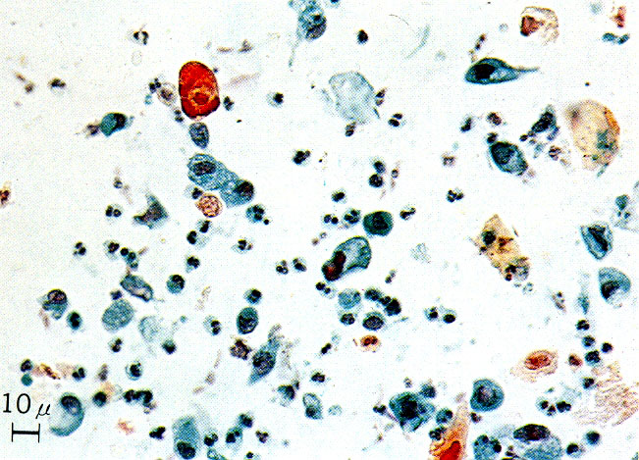
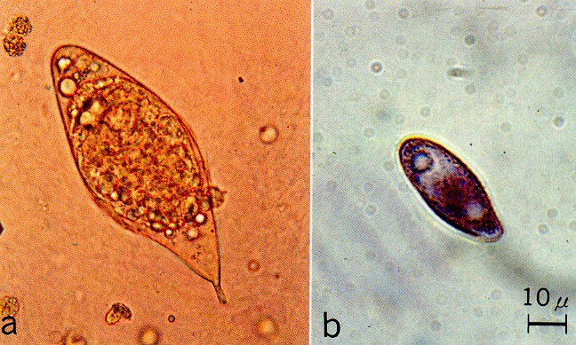

Slide 41
ADENOCARCINOMA
Es raro ver adenocarcinoma del epitelio transicional, sólo representa el 2,5%.
La Morfogénesis del adenocarcinoma se atribuye a una manifestación neoplásica de células metaplásicas glandulares o de quistes intraepiteliales de células mucíparas, algunas de origen en el Uraco, que es derivado de la Cloaca.
La histología de este tumor consiste en células mucosecretantes columnares dispuestas en túbulos o alveolos.
Citología caracterizada por aglomeración de células con superposiciones nucleares.
Núcleos de posición excéntrica en un citoplasma columnar o cuboide y vacuolización citoplasmática por producción de moco.

Slide 42
